Slide 1
jon7b
Geokalkyl ver. 1.3.2
Jönköping, Skeppbron
GTK bedömd (’verkliga förhållanden’)
Analysområde avstämt med Jönköpings kn 160425
Innehåller förorenad mark
\\fileserv\goteborg\bolind\Uppdrag\_geokalkyl\workshop_14sep16_ppt\Geokalkyl_jonkoping_workshop160914.pptx

Slide 2
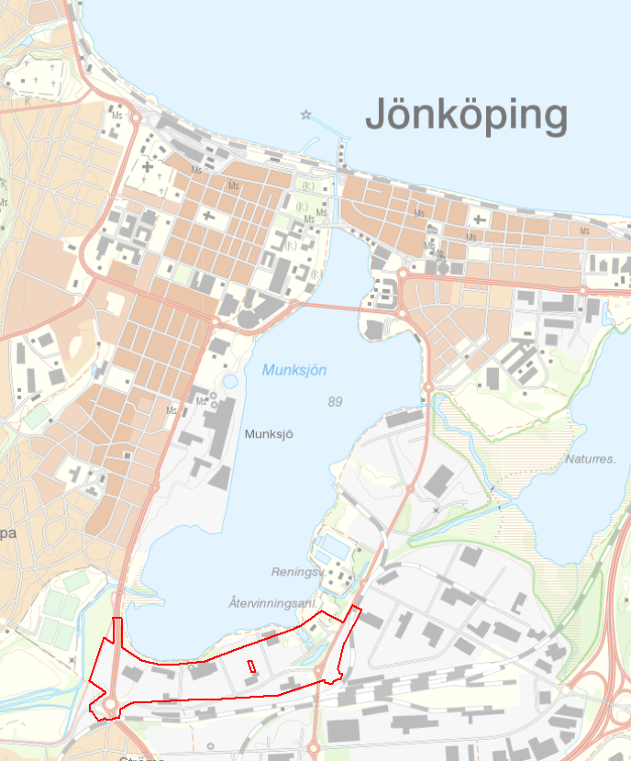
Områdesöversikt
0,25 km²

Slide 3
Höjddata och jordarter

Slide 4
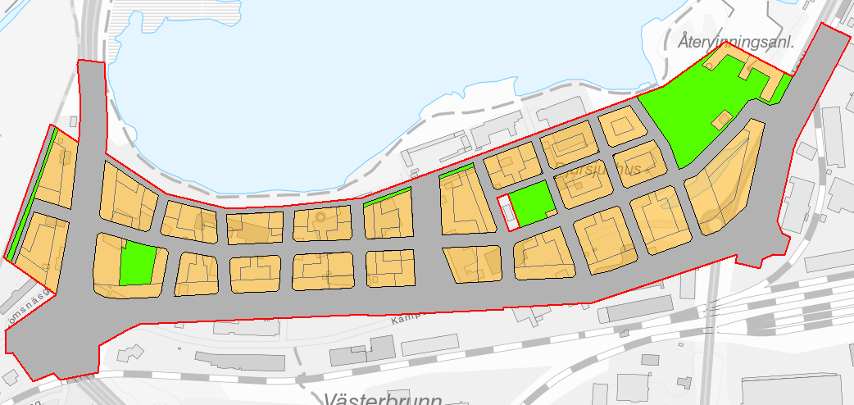
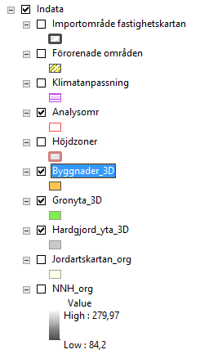
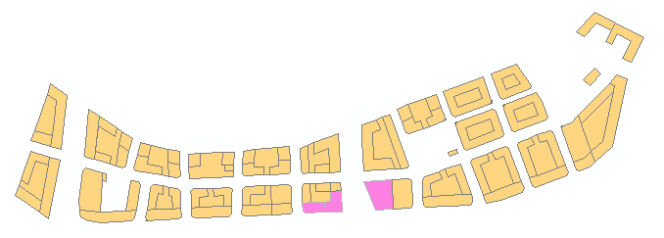
(Modifierat) underlag från Jönköpings kommun
Ca +90 (RH2000)
Plant område, grundläggningsnivå
(höjd u.k. bottenplatta) +92
Enstaka källare
Notera exkludering av befintlig byggnad (som alltså skall behålla och ej ingår i geokalkylen)
Källare (lila)

Slide 5
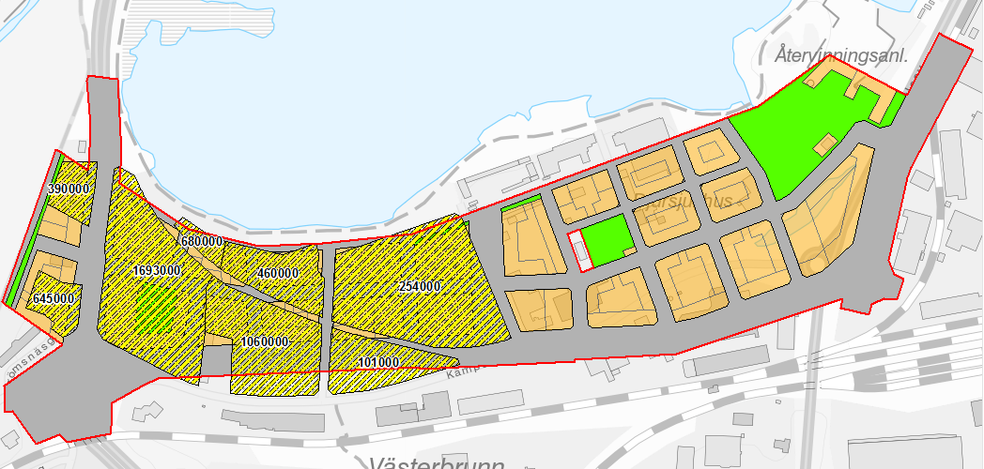
Förorenade områden med totalkostnader (kr)

Slide 6
Bedömda GTK

Slide 7
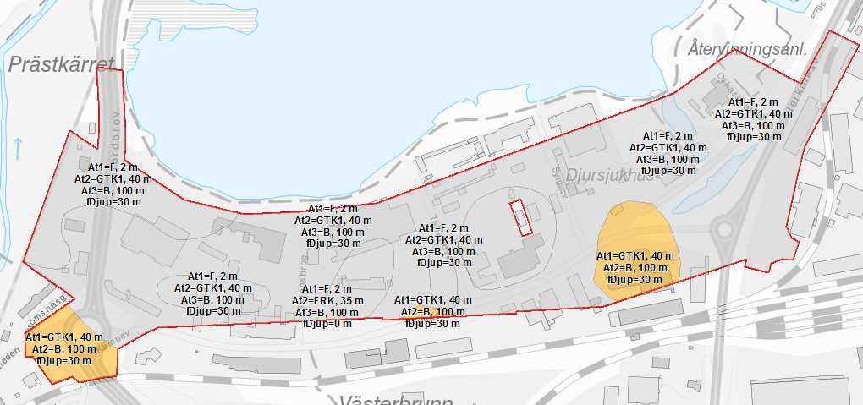
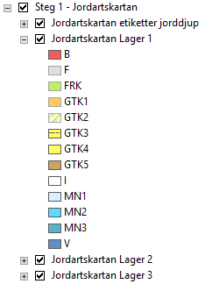
Jordlager - ”verkliga” GTK
(geotekniker har bedömt GTK utifrån underlag såsom geotekniska borrningar mm)
Huvudytan
Endast det översta ’dåliga’ lagret (lös mark = GTK1, 2, 3 4 eller 5) räknas på i Geokalkyl ver. 1.3.2.
Geotekniker måste således anpassa GTK-er/jordlagerföljden utifrån detta faktum.

Slide 8
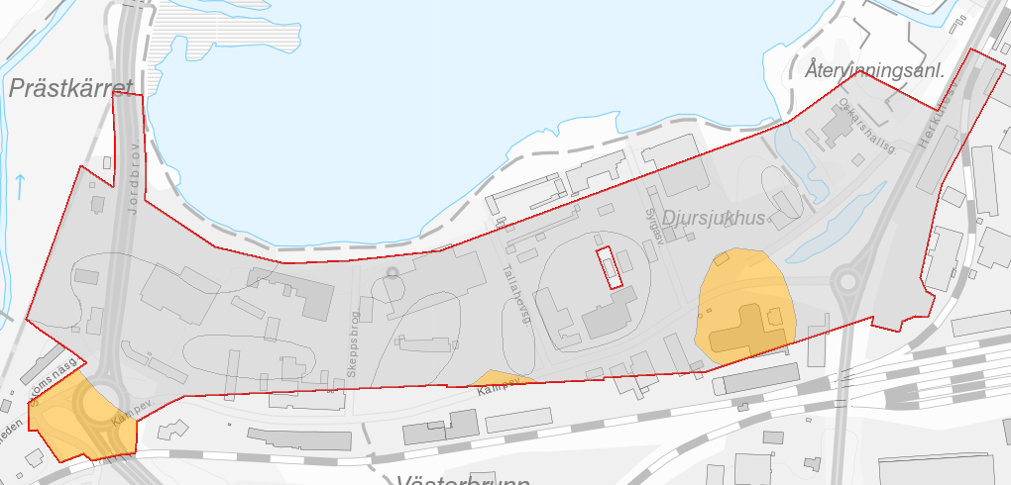
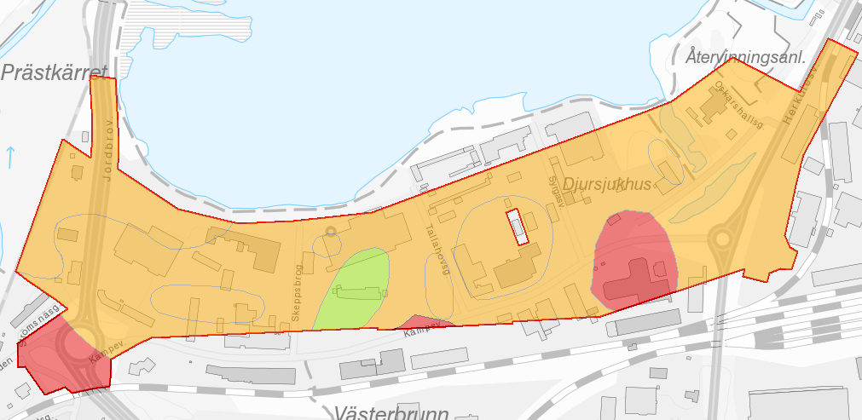
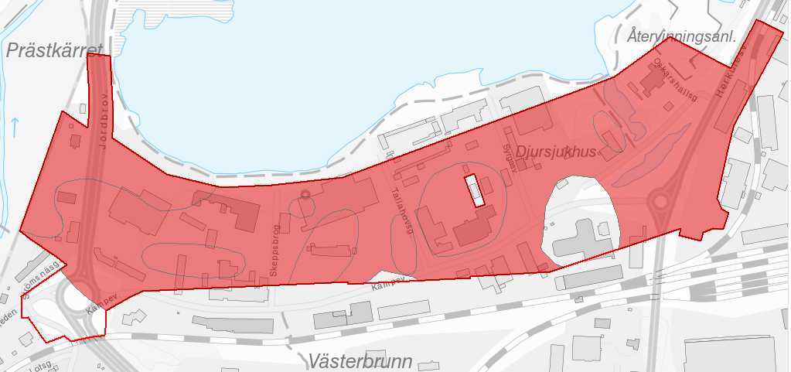
Jordlager1
Jordlager2
Jordlager3

Slide 9
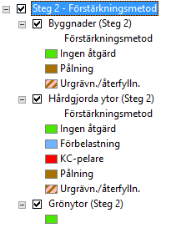
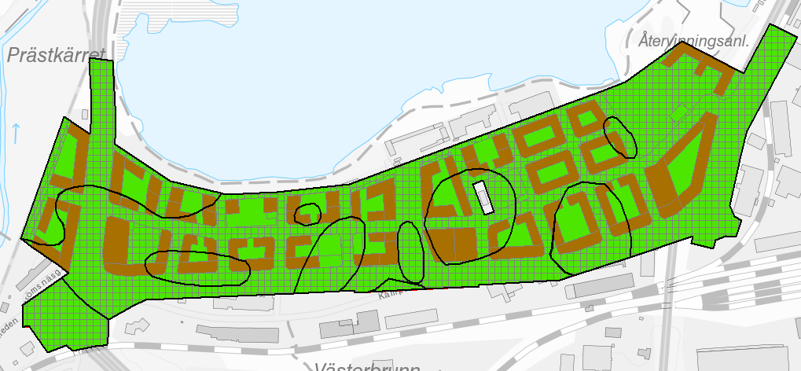
Förstärkningsmetoder

Slide 10
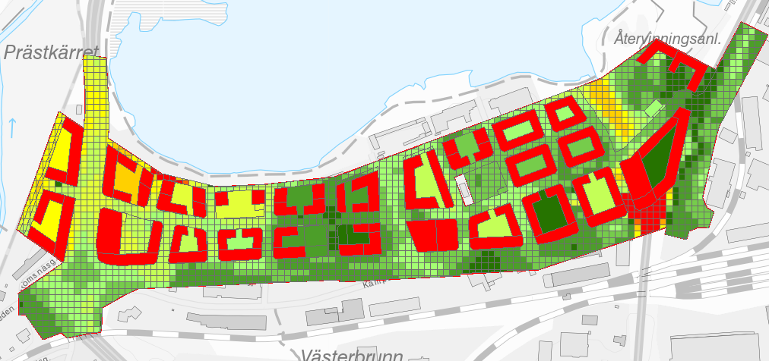
2D kostnader sek/m2

Slide 11
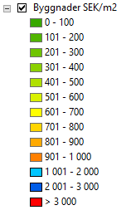
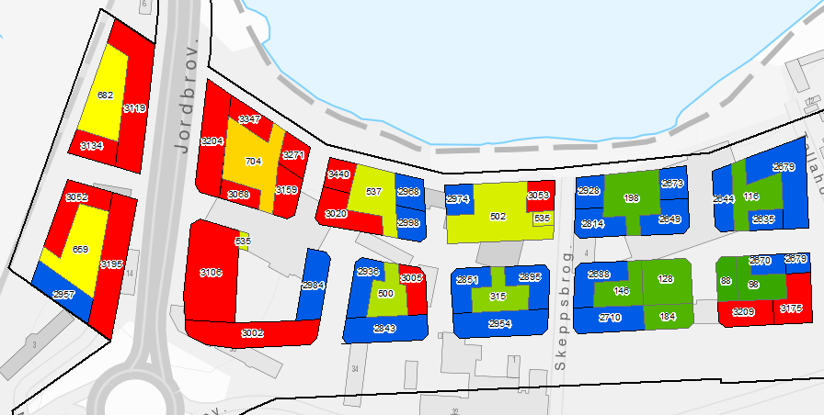
2D kostnader sek/m2, alternativ färgredovisning, endast byggnader (VÄSTRA DELEN)
Tekn anm, 13 classes, equal interval, then edit Break Value . Edit top 3 colors. Max is 3833, Mean is 2140. Add labels with halo

Slide 12
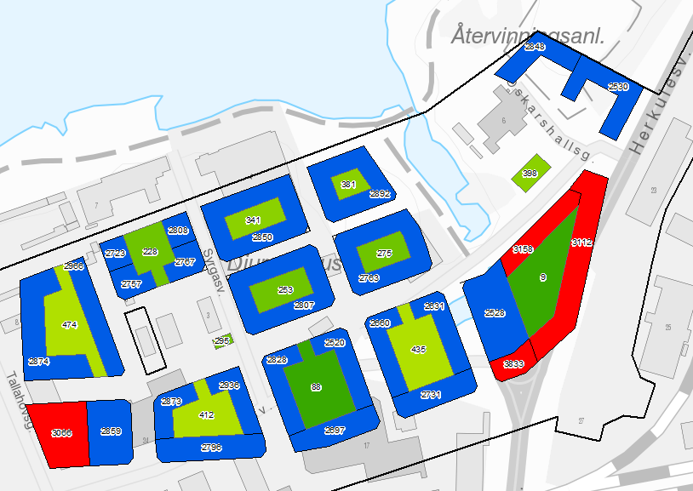
2D kostnader sek/m2, alternativ färgredovisning, endast byggnader (ÖSTRA DELEN)

Slide 13
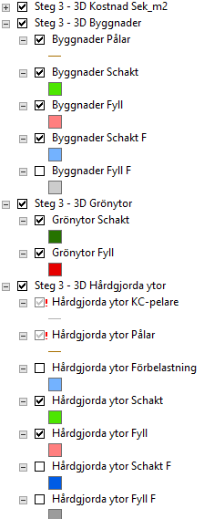
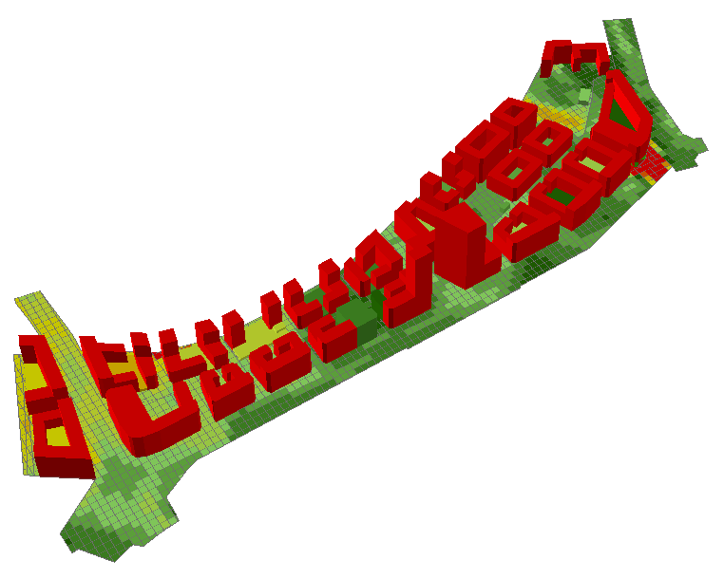
3D kostnader och visualisering – visas i ArcScene (del av ArcGIS desktop)
Överdriven höjdskala 1,5ggr

Slide 14
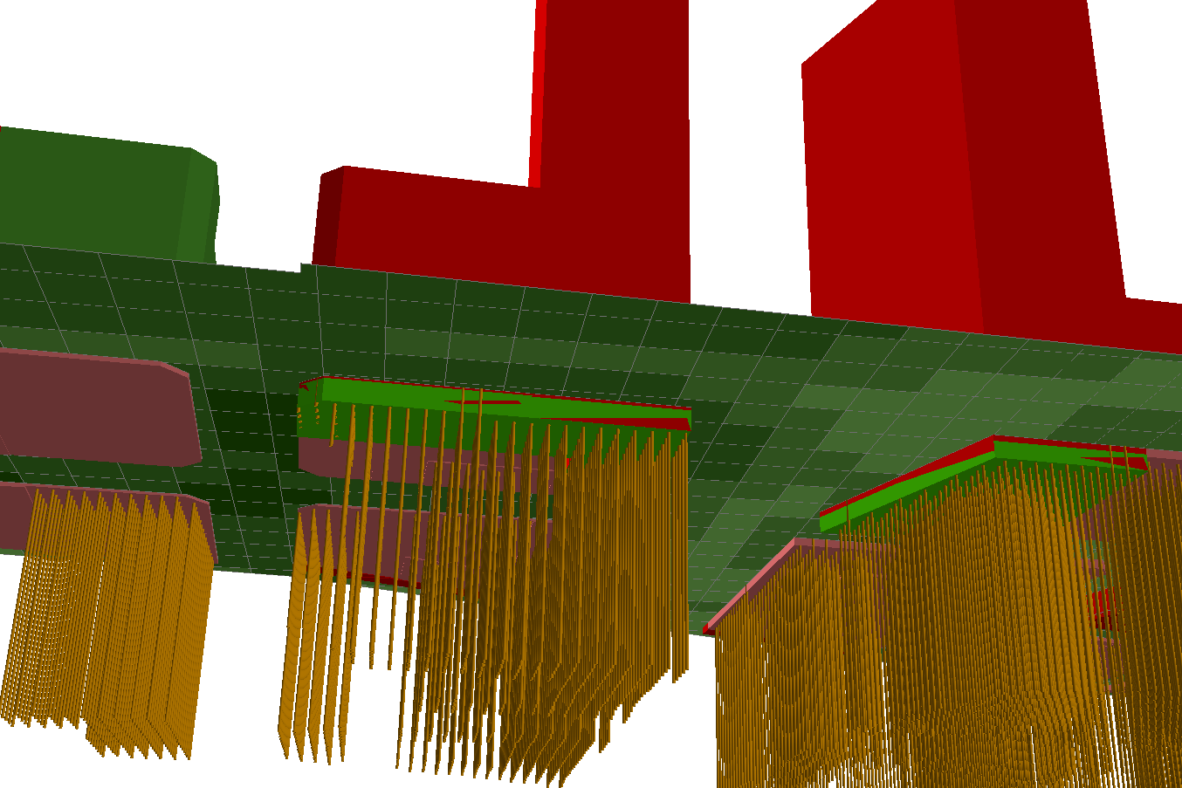
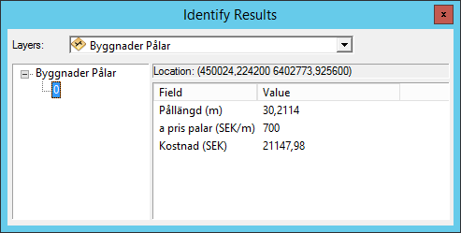
3D detalj (pålar, källare)
Fyll byggnader
Källare
Pållängd

Slide 15
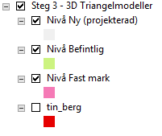
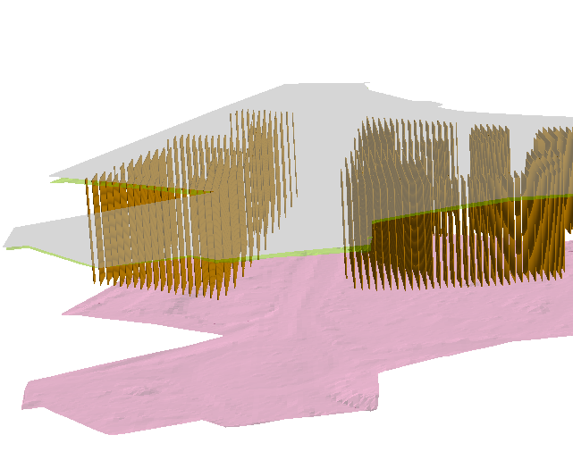
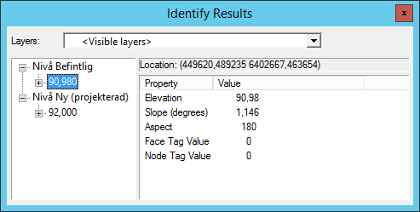
3D detalj (pålar, överytor för olika nivåer) – en av många kombinationer
Som kan visas/studeras i visualiseringen
I Geokalkyl 1.3.2 har max pållängd satts (i en viss modul) till 30m. Om nivån för ’Fast mark’ understiger detta, pålas till ’Fast mark’.

Slide 16
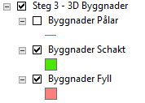
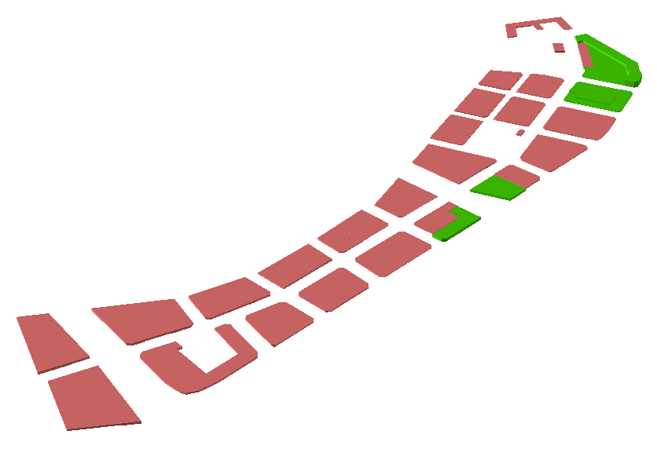
3D, endast schakt och fyll byggnader

Slide 17
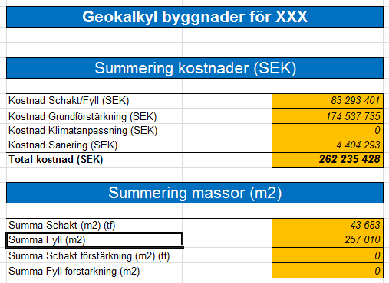
Kalkylresultat
Övervägs att avrunda totalkostnaden till närmaste 100 tkr eller närmaste Mkr →
Total kostnad (kSEK) 262 200
Total kostnad (MSEK) 262
(skall det stå kr istf SEK förresten?)
Skönhetsfel, skall stå m³, fixas lätt i nästa version

Slide 18
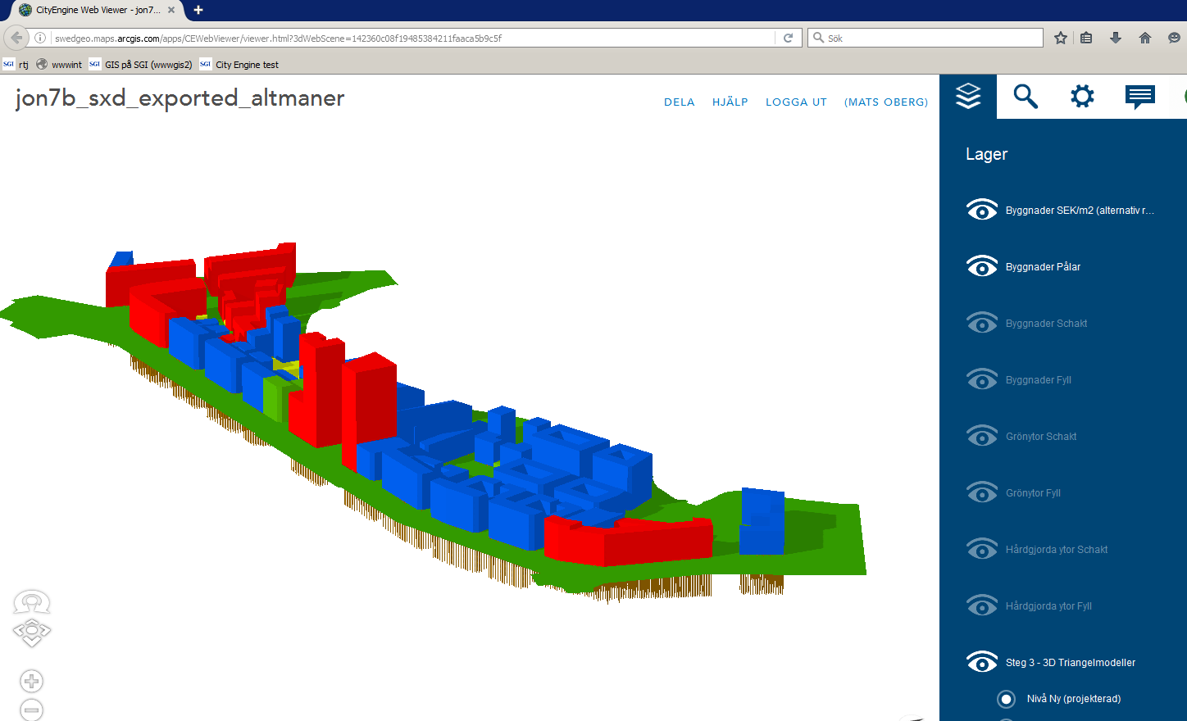
3D redovisning i webbmiljö (vridbar mm)
Vad är poängen med detta (när man kan se och vrida i 3D i ArcScene)?
Det är en extern webbapplikation, vem som helst (som man tillåter förstås) t ex politiker, kan se det på vilken plattform som helst utan att behöva ArcGIS^{*)}
*) men kräver att en ArcScene exporteras, t ex till ArcGIS Online via en *.3ws för CityEngine viewer. SGI har ett sådant ArcGIS Online konto..

